Slide 1
Audit Carrefour
Magasin: Siliana
Le 05/12/2019
M Dhia Mechlaoui

Slide 2
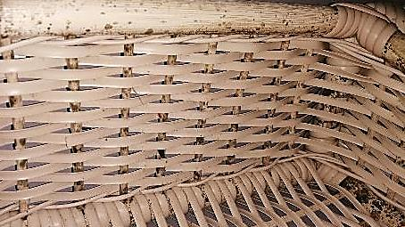
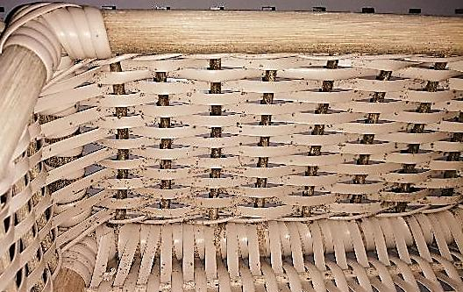
Charcuterie/fromage: les corbeilles utilisées pour l'exposition des fromages étaient souillés par les moisissures.

Slide 3
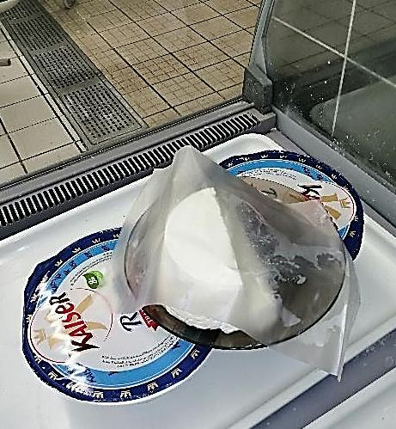
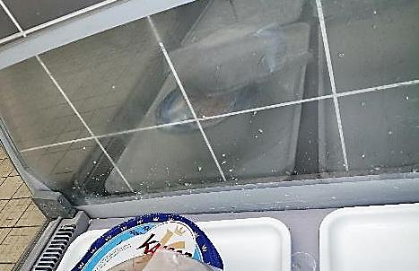
Charcuterie/fromage: le pot de "Ricotta Kaiser" entamé n'était pas identifié.

Slide 4
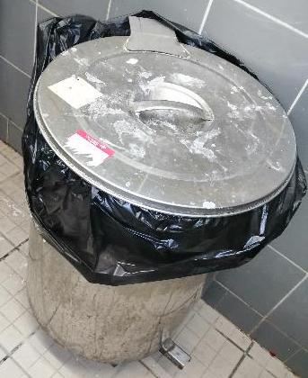
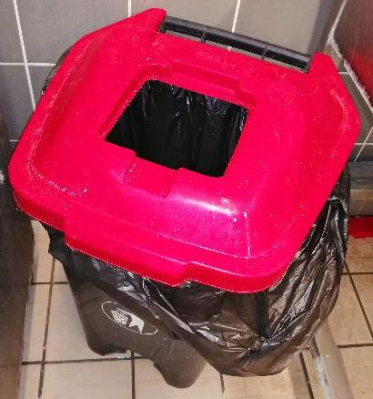
Boucherie et charcuterie/fromage: les poubelles portent des pédales endommagés.

Slide 5
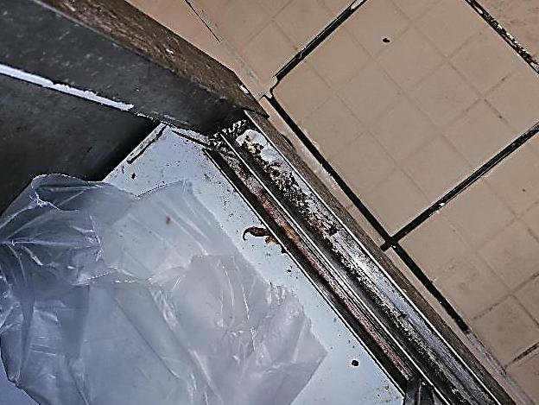
charcuterie/fromage: manque de propreté du meuble de rangement.

Slide 6
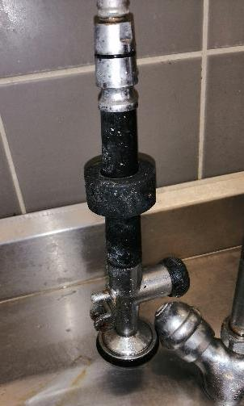
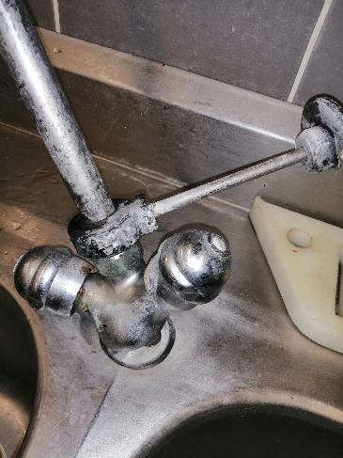
Boucherie/poissonnerie: les douchettes des plonges étaient démontées.

Slide 7
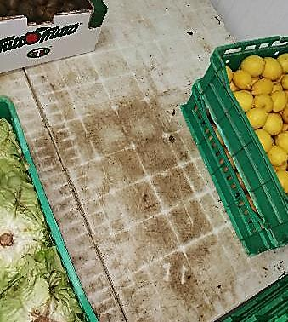
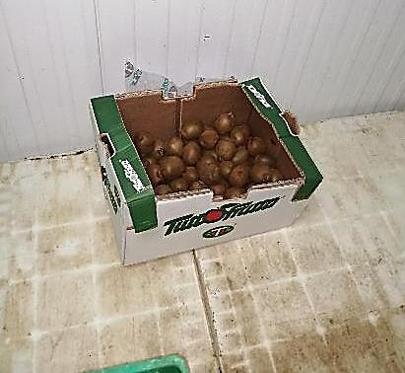
FLEG: les palettes de stockage étaient souillées.
Stockage d'un carton de kiwi dans la chambre froide.

Slide 8
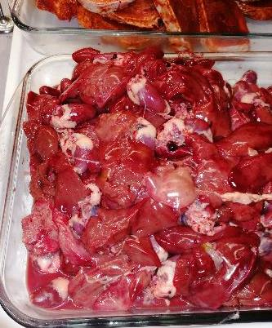
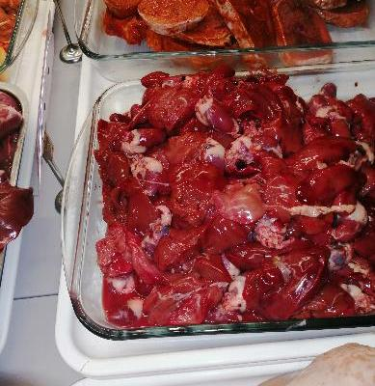
Boucherie (meuble TRAD): les abats étaient exposés sans la mise en place des égouttoirs.

Slide 9
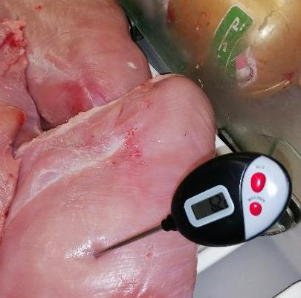
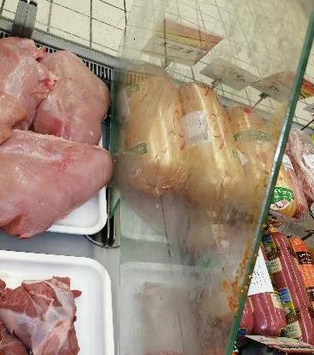
Boucherie (TRAD): la température à cœur mesurée de l'escalope était à 6,2°C.
Le meuble d'exposition et la vitre séparatrice manquaient de propreté.

Slide 10
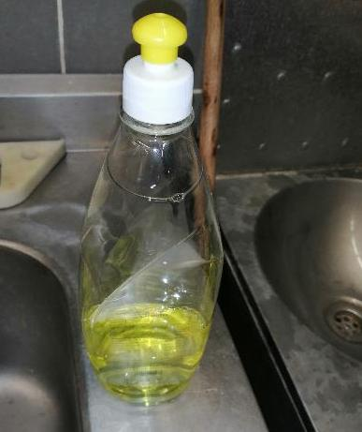
Utilisation d'un détergent non homologué par UHD.

Slide 11
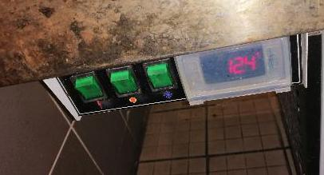
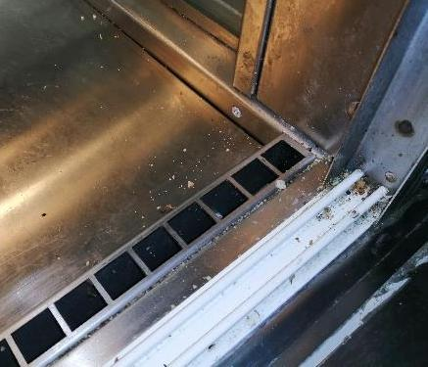
Traiteur: meuble d’exposition non propre.
Température de stockage du meuble froid élevé (12,4°C)

Slide 12
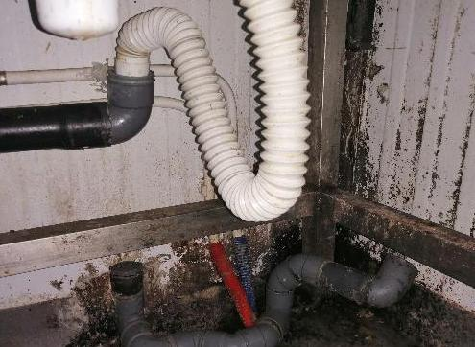
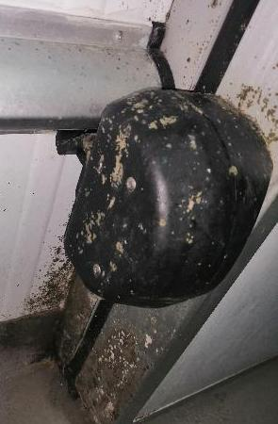
Traiteur: manque de propreté de l'espace sous le système 3 bacs.

Slide 13
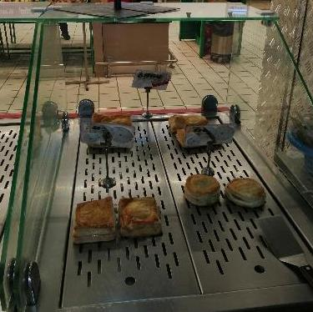
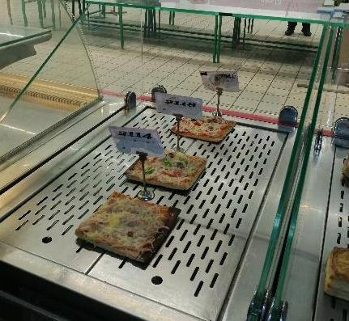
Traiteur: manque de protection des meubles d'exposition.

Slide 14
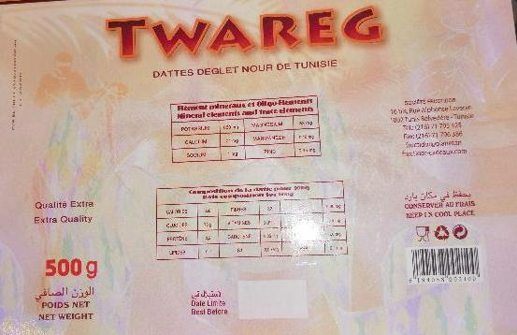
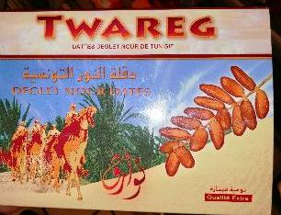
FLEG: les mentions légales (DF et DLC) étaient effacés sur certains paquets de dattes (Twareg).

Slide 15
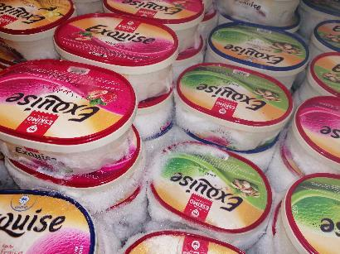
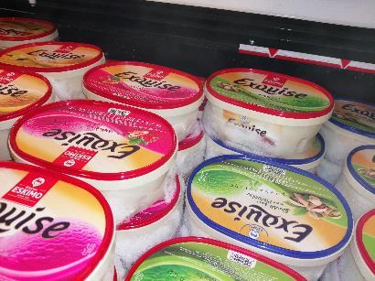
PLS: présence excessive de givre au niveau des meubles de glaces négatives.

